Slide 1



PHÂN BIỆT CHÓ và MÈO
BÁO CÁO ĐỒ ÁN MÔN HỌC
CS114.K23.KHCL
Giảng viên: Dương Văn Hảo
Nguyễn Lưu Thùy Ngân
Nguyễn Đức Vũ
Nhóm thực hiện: Nguyễn Tiến Bảo
Vũ Duy Di Đan

Slide 2
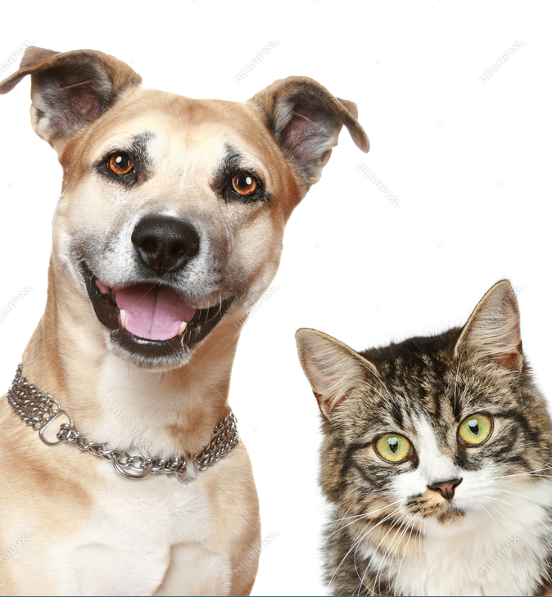
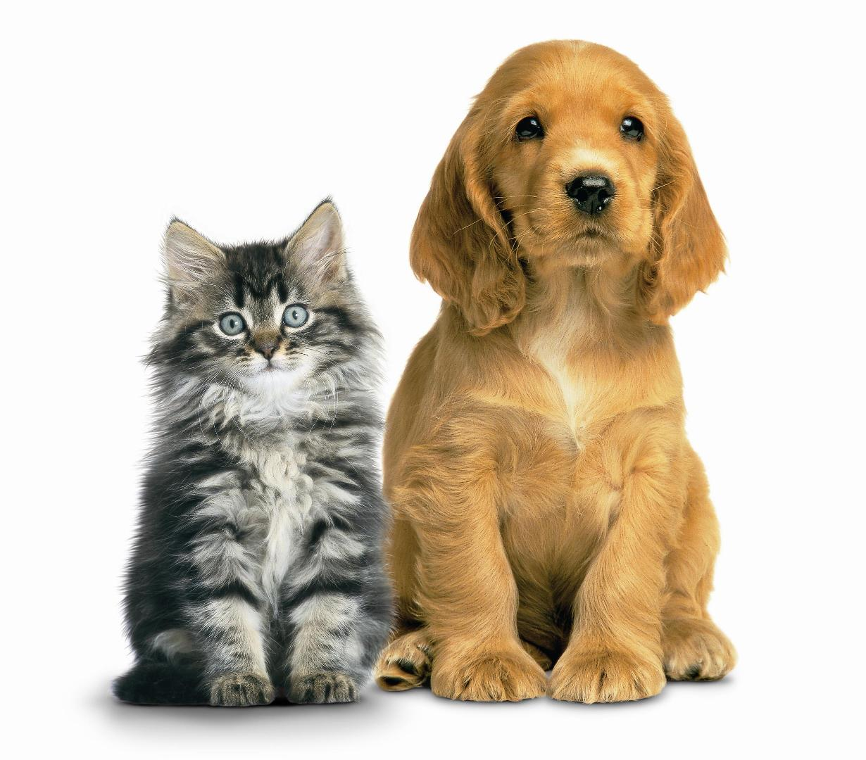

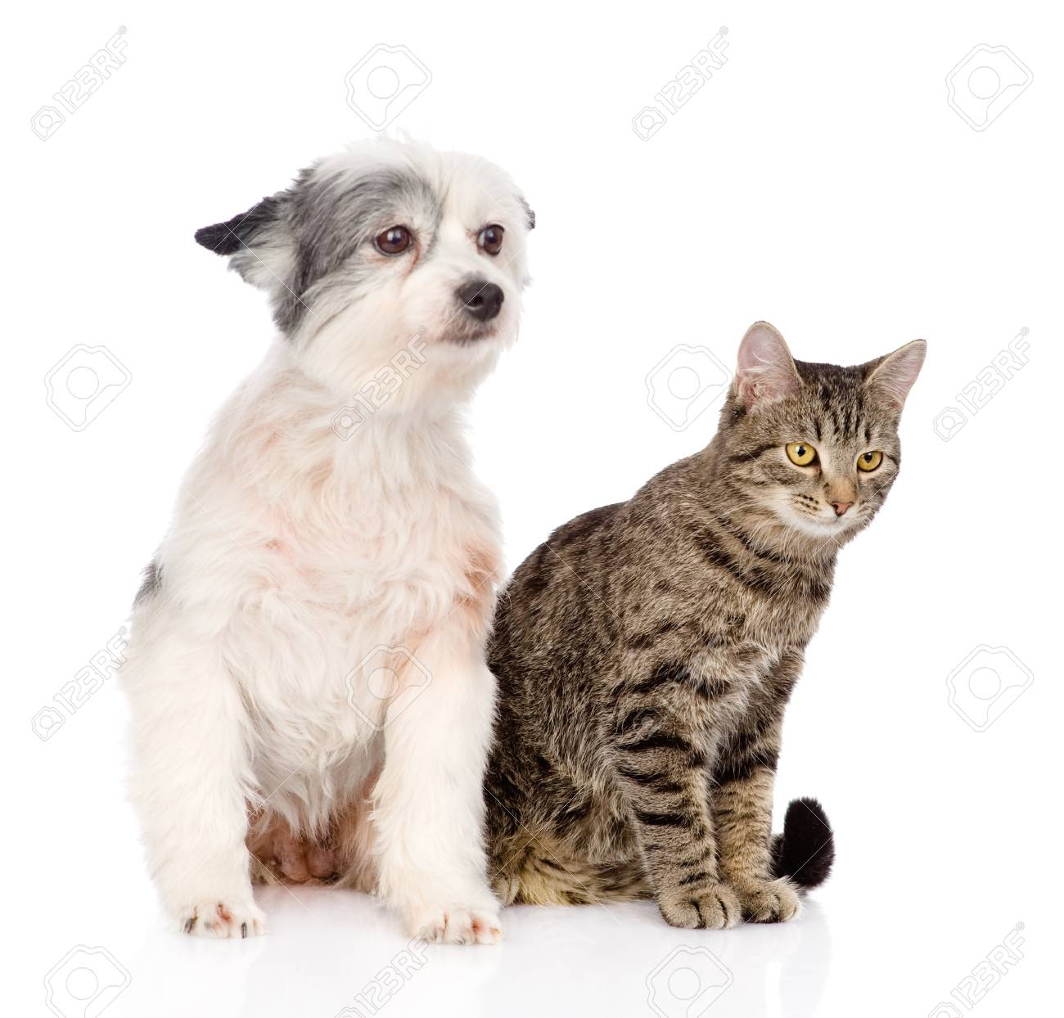
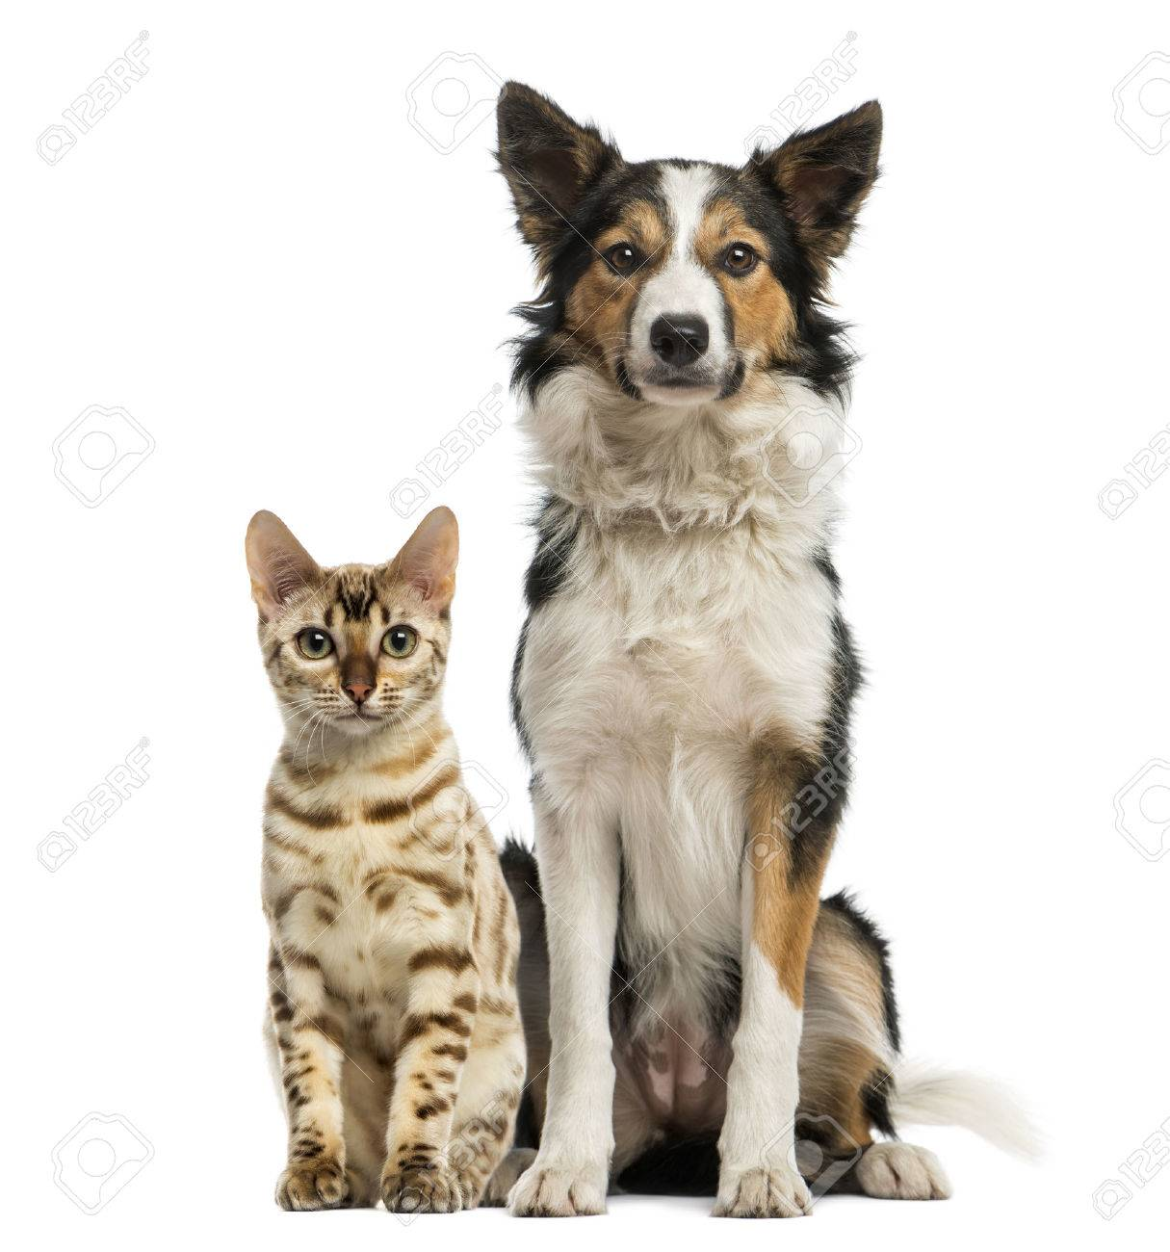




NỘI DUNG TRÌNH BÀY
GIỚI THIỆU ĐỒ ÁN
DỮ LIỆU
PHƯƠNG PHÁP
MÁY HỌC
ĐÁNH GIÁ

Slide 3



BÀI TOÁN
MỤC TIÊU
MÔ HÌNH
DOGS and CATS
01
Logistic Regression
Vận Dụng
02
Neural Network With One Hidden Layer
Mô Hình Hóa
03
Convolutional
Neural Network
DOGS
CATS
Tối Ưu Tham Số
CATS & DOGS

Slide 4
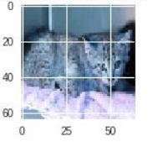
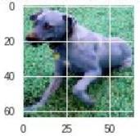
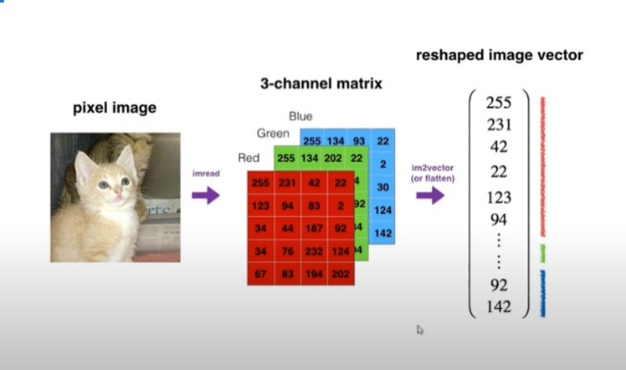
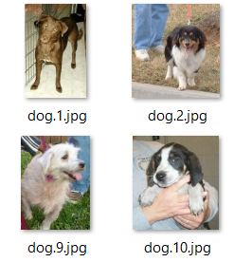
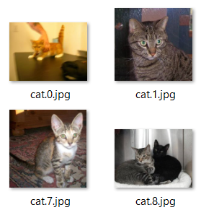
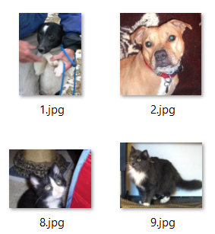

SCALE
(Height=64, Width=64, “RGB”)
OpenCV, numpy
Chuẩn hóa vector
03
TRAIN
12500: dog.number.jpg
12500: cat.number.jpg
TEST
12500: .number.jpg
02
01
Sử dụng tập dữ liệu có sẵn trên Kaggle

Slide 5

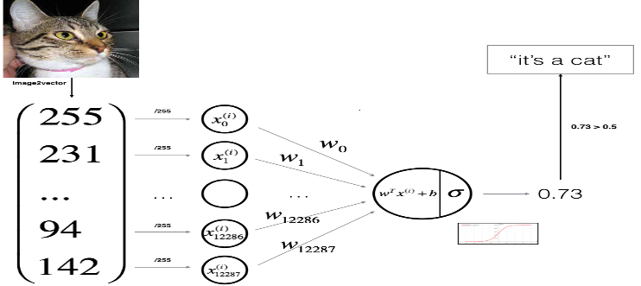

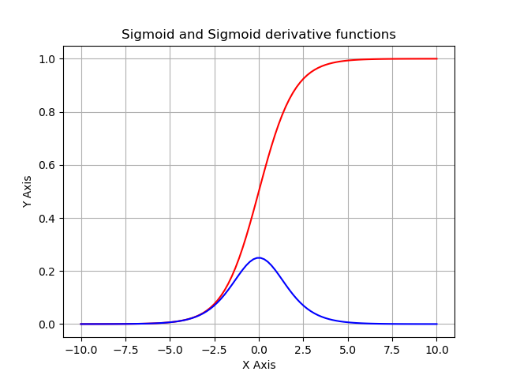
Logistic Regression
Giới thiệu thuật toán
Hàm sigmoid
Mô hình Neural Network với một neuron
Đạo hàm
Đồ thị

Slide 6
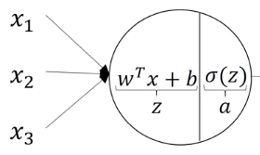
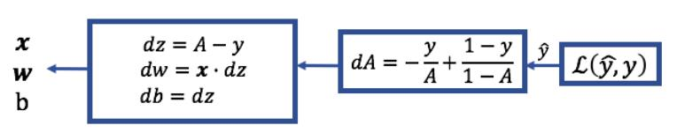
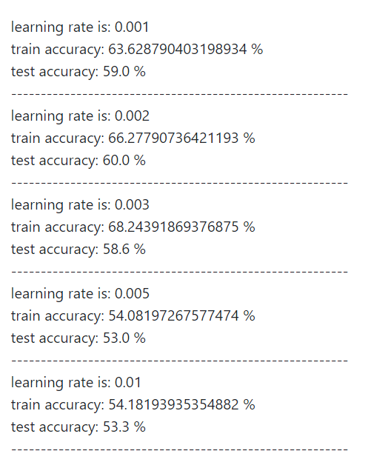
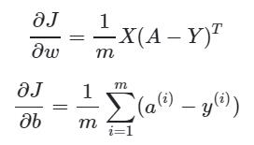
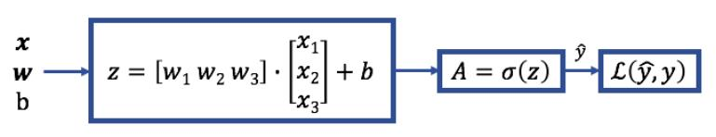
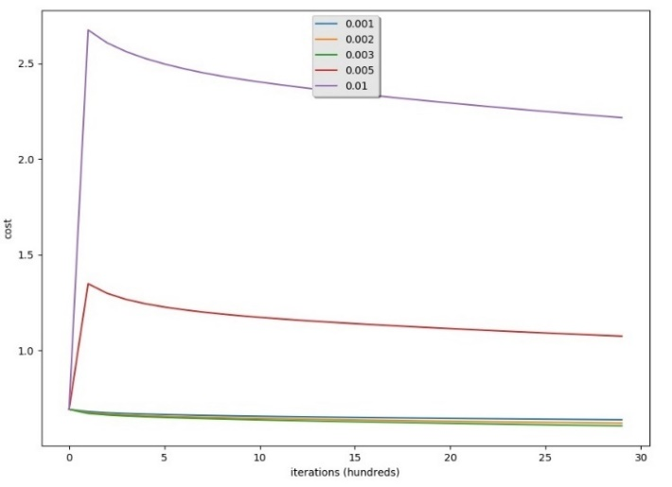
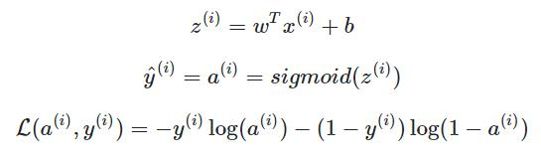
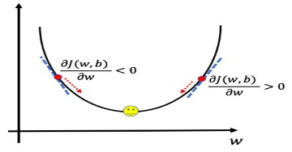


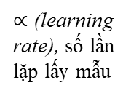
Xử lý, Thực nghiệm
Forward Propagation
Backward Propagation
Thực nghiệm
z: pre-activation
a: activation
w, b: parameter
Số lần lặp là 500 lần
Đạo hàm
Hàm mất mát
Tham số: w, b, x, y
Tối ưu hàm cost bằng thuật toán Gradient Descent
$∝$ (learning rate), số lần lặp lấy mẫu
Hàm lỗi
Cập nhật giá trị
w, b

Slide 7
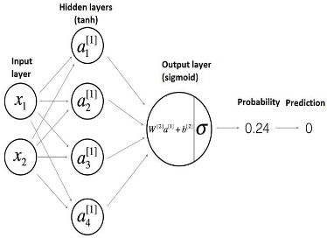
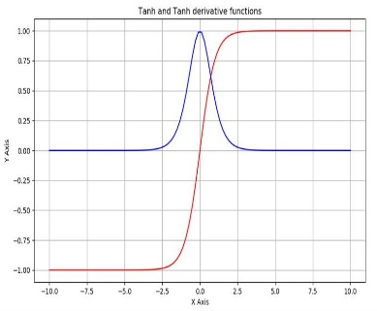


Neural Network With One Hidden Layer
Giới thiệu thuật toán
Hàm tanh
Mô hình với một hidden layer
$\tanh\left(x\right)= \frac{e^{x}−e^{−x}}{e^{x}+ e^{−x}}$
Đạo hàm
$$\tanh\left(x\right)′=1−{tanh⁡(x)}^{2}$$
Đồ thị

Slide 8
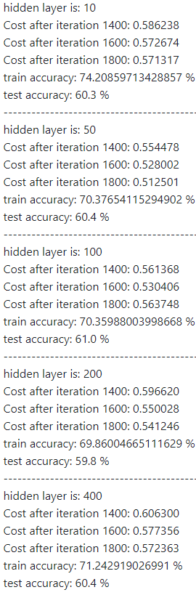
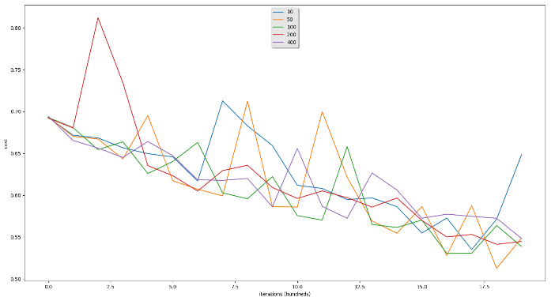
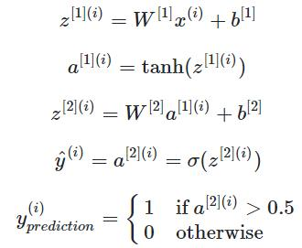
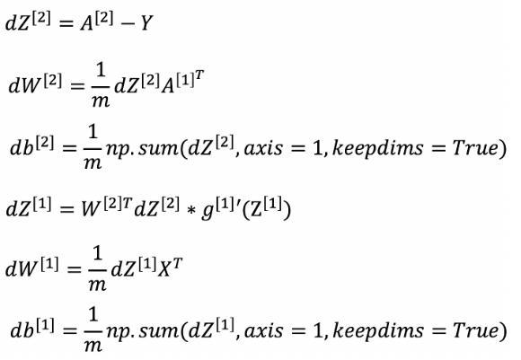
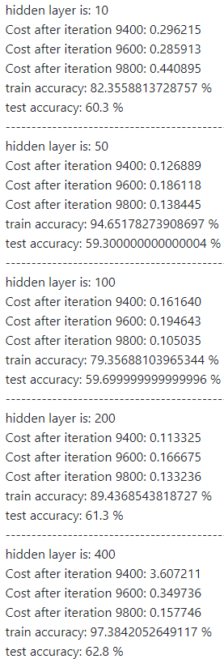
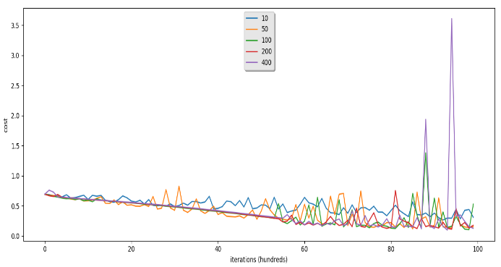

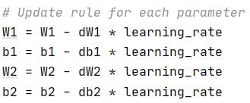
Xử lý, Thực nghiệm
Forward Propagation
Backward Propagation
Thực nghiệm: learning rate 0.1
Tham số: z1, a1, z2, a2
Đạo hàm
z1 z2, w1, w2, b1, b2
Cập nhật giá trị
w1, b1, w2, b2
Hàm lỗi

Slide 9
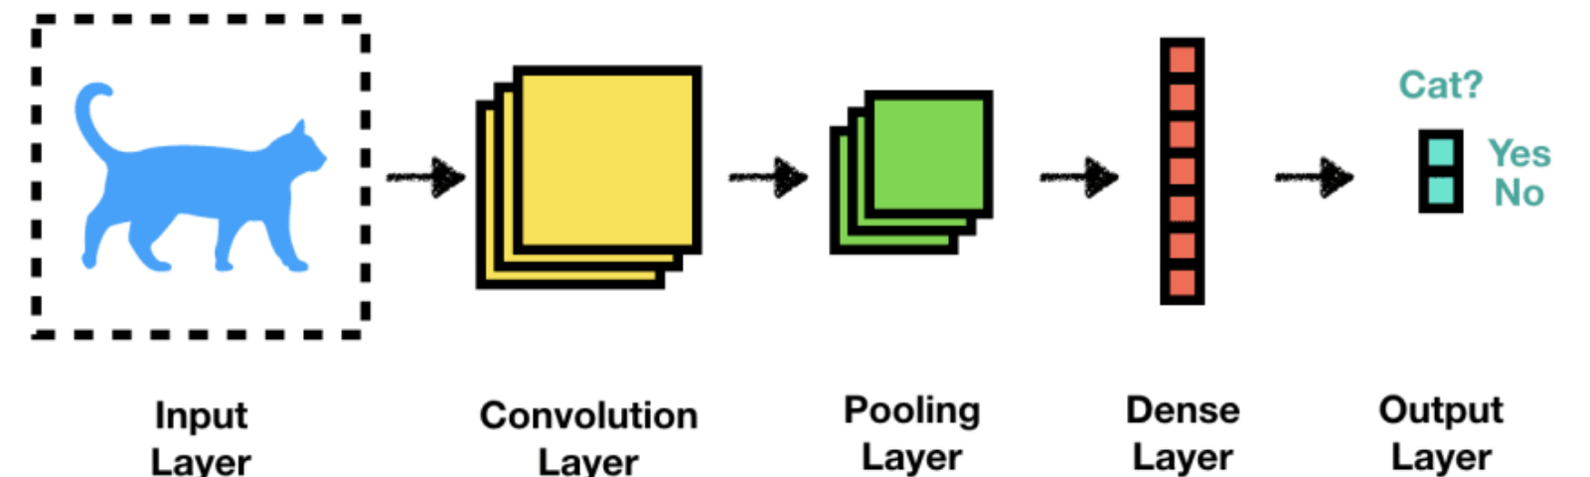
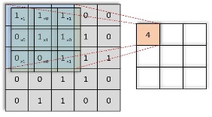
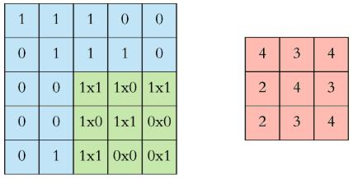
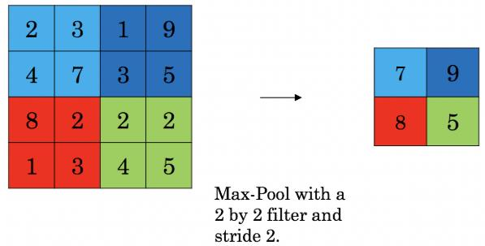
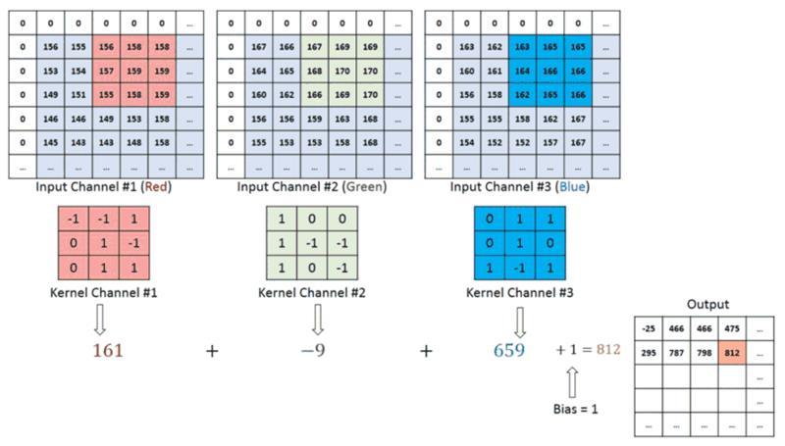
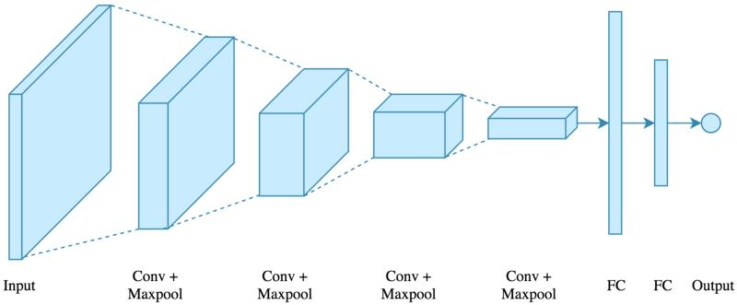
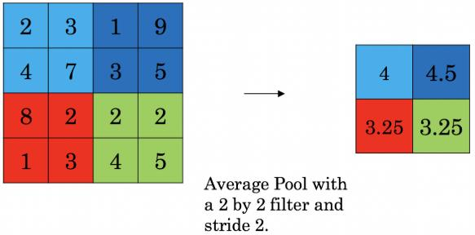
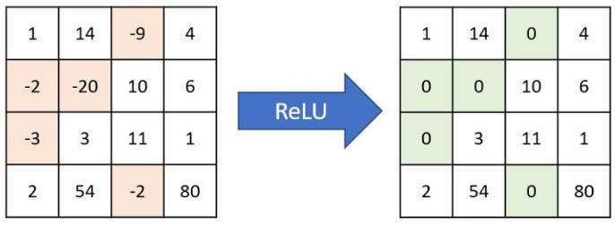
Convolutional Neural Network
Giới thiệu thuật toán
Feature extraction:
Convolution layer +
Pooling layer
Classification:
Fully connected layer
Max-Pool
Average-Pool

Slide 10
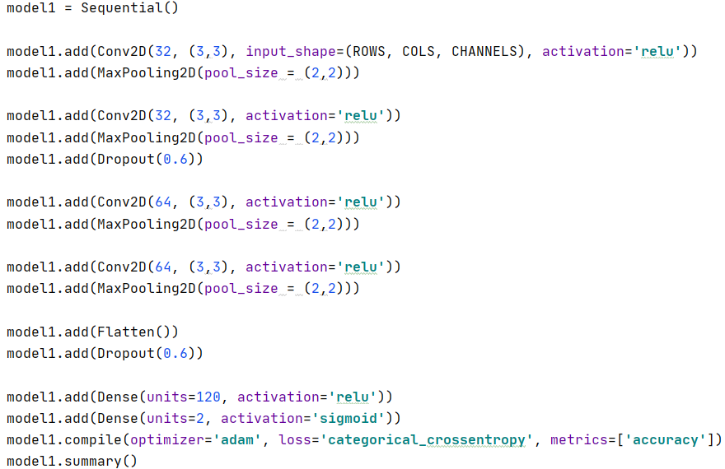
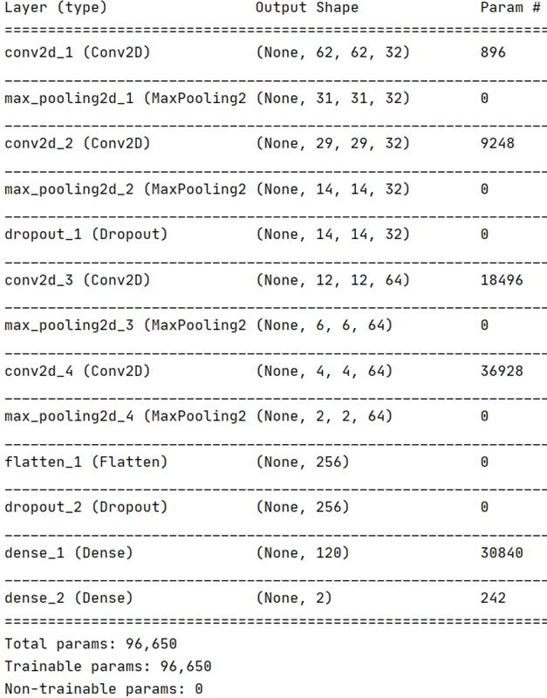
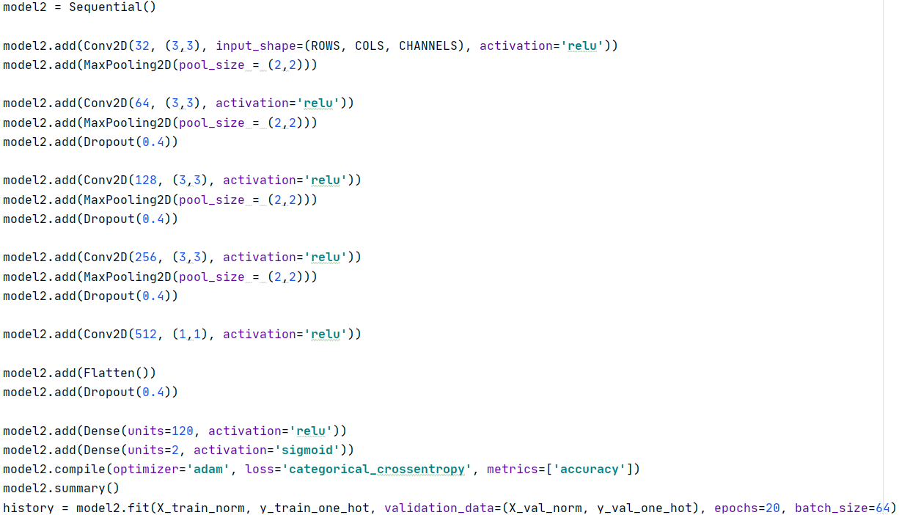
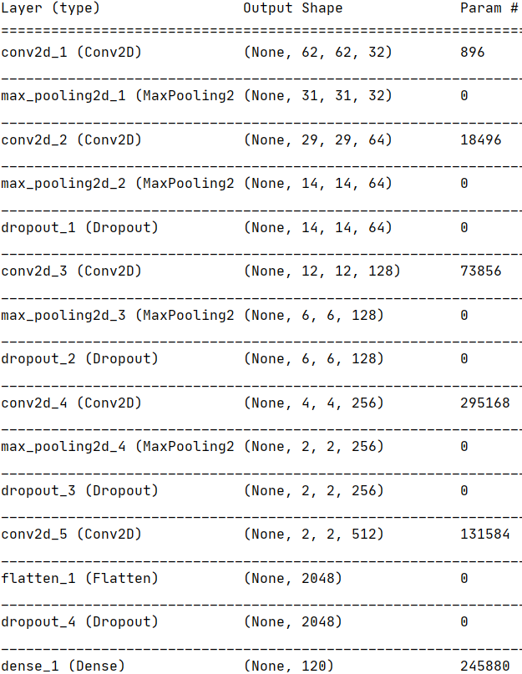
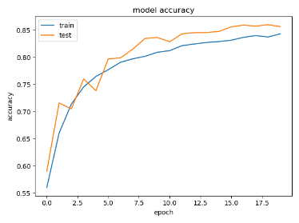
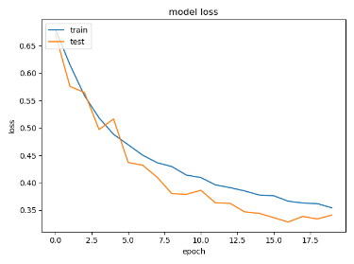
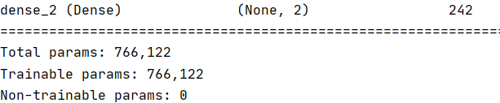
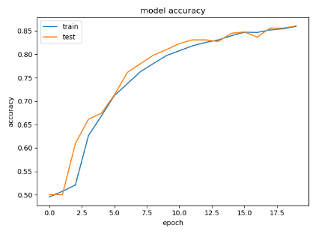
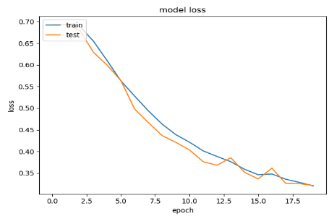
Thực nghiệm
Epoch = 20, Batch_size = 64
Model 1
Model 2

Slide 11
BẢNG ACCURACY
Thuật Toán | Accuracy
 | Train | Test
Logistic Regression | 66.2% | 60%
Neural Network with One Hidden Layer | 70% | 61.1%
Convolutional Neural Network | 89.9% | 89.2%

Slide 12




CÂU HỎI
GÓP Ý
CẢM ƠN THẦY CÔ VÀ CÁC BẠN !!!
18520554
18520492
@gm.uit.edu.vn

